Slide 1
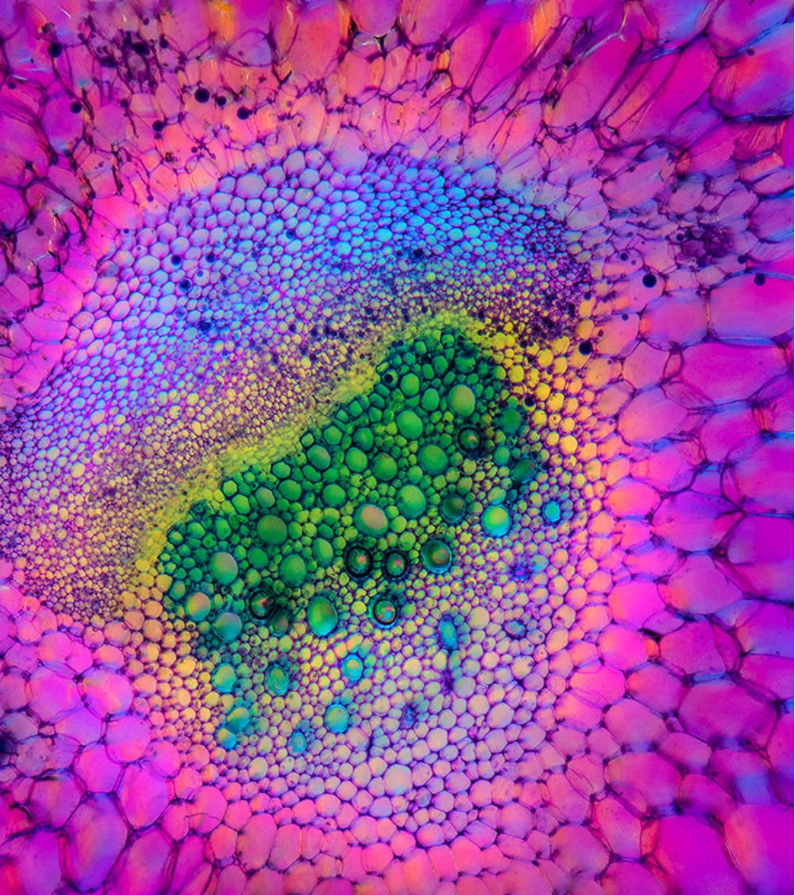
newUROKI.net
Биология - система наук о живой природе
Биология - это увлекательная наука, которая изучает все аспекты живой природы, от микроскопических организмов до огромных растений и животных. Она охватывает множество специализированных областей, каждая из которых предоставляет важные знания об удивительном разнообразии жизни на Земле. Как комплексная система наук, биология помогает нам лучше понять окружающий мир, открывать новые способы использования природных ресурсов и находить решения многих глобальных проблем.
Презентация для урока биологии в 5 классе по теме: "Биология - система наук о живой природе"
«Новые УРОКИ» newUROKI.net
Всё для учителя – всё бесплатно!

Slide 2
newUROKI.net
Введение в биологию
1
Определение биологии
2
Цели и задачи биологии
3
Методы биологических исследований
Биология - это наука, изучающая живые организмы, их строение, функции, рост, происхождение и распространение.
Основные цели биологии включают понимание жизненных процессов, открытие новых видов, разработку медицинских и сельскохозяйственных технологий, а также защиту окружающей среды.
Биология использует разнообразные методы, такие как наблюдение, эксперимент, моделирование и сравнительный анализ, для получения достоверных данных о живых организмах.

Slide 3
newUROKI.net
Структура науки биологии
Основные разделы
Специализированные области
Междисциплинарный характер
Биология делится на несколько основных разделов, включая ботанику (изучение растений), зоологию (изучение животных), анатомию (изучение строения организмов), физиологию (изучение функций организмов) и экологию (изучение взаимодействия организмов со средой).
В рамках этих основных разделов существует множество специализированных областей, таких как генетика, микробиология, молекулярная биология, биохимия, палеонтология и биотехнология, каждая из которых фокусируется на определенных аспектах жизни.
Биология тесно связана и взаимодействует с другими науками, включая химию, физику, математику, географию и информатику, что позволяет использовать комплексный подход к изучению живых систем.

Slide 4
newUROKI.net
Царства живой природы
1
Бактерии
Одноклеточные прокариотические организмы, которые являются древнейшей и самой многочисленной группой живых существ на Земле. Они играют ключевую роль в экосистемах и жизни человека.
2
Archaebacteria
Древние одноклеточные прокариоты, которые обитают в экстремальных условиях, таких как горячие источники и соленые озера. Они демонстрируют уникальные биохимические и генетические характеристики.
3
Протисты
Разнообразная группа одноклеточных и многоклеточных эукариотических организмов, включая простейших, водоросли и слизевики. Играют важную роль в пищевых цепях и экосистемах.

Slide 5
newUROKI.net
Основные свойства жизни
Организация
Обмен веществ
Живые организмы имеют сложную, иерархическую организацию, включающую клетки, ткани, органы и системы органов.
Живые существа постоянно обмениваются веществом и энергией со средой, что поддерживает их жизнедеятельность.
Раздражимость
Рост и развитие
Живые организмы способны реагировать на изменения в окружающей среде и приспосабливаться к ним.
Живые организмы растут и развиваются, проходя различные жизненные циклы и стадии.

Slide 6
newUROKI.net
Значение растений в природе и жизни человека
Производство кислорода
Основа пищевых цепей
Источник лекарств
Природные ресурсы
Растения производят кислород, необходимый для дыхания живых организмов.
Многие важные лекарственные препараты получают из растительного сырья.
Растения обеспечивают человека древесиной, волокнами, топливом и другими ценными ресурсами.
Растения являются первичными производителями в пищевых цепях экосистем.

Slide 7
newUROKI.net
Среда обитания живых организмов
Наземные экосистемы
Тундра, тайга, широколиственные леса, степи, пустыни и горы - примеры различных наземных биомов, каждый со своими уникальными условиями.
Водные экосистемы
Реки, озера, моря и океаны формируют богатые водные экосистемы с разнообразной флорой и фауной.
Взаимодействие экосистем
Наземные и водные экосистемы тесно связаны и влияют друг на друга, создавая сложные биосферные процессы.

Slide 8
newUROKI.net
Взаимосвязи в природе
Пищевые цепи
Трофические уровни в экосистемах связывают производителей, потребителей и разрушителей в единую пищевую сеть.
Круговорот веществ
Биологический круговорот питательных веществ, таких как углерод, азот и фосфор, поддерживает жизнь в биосфере.
Симбиотические отношения
Различные виды организмов могут взаимодействовать в симбиотических связях, извлекая взаимную выгоду.

